Slide 1
Unidad 1
Introducción.
Concepto de sustentabilidad.
Principios de la sustentabilidad.
Dimensiones de la sustentabilidad.
Visión sistémica de la sustentabilidad.

Slide 2
A finales de la década de 1960 el concepto de Desarrollo Sustentable comenzó a tomar forma cuando el club de Roma convocó a distintas personalidades con el propósito de discutir problemas globales que amenazaban a la especie humana.
La conferencia de las Naciones Unidas sobre el Ambiente Humano celebrada en Junio de 1972 proclamó al ambiente “El hábitat mundial del hombre”.

Slide 3
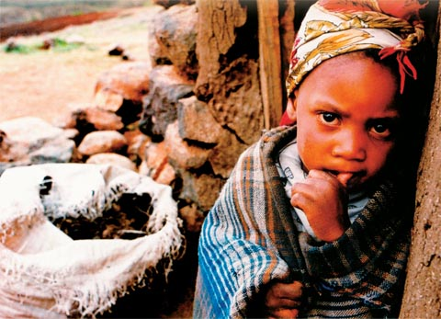



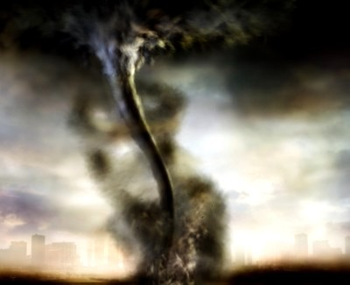
En Estocolmo el tema principal fue la pobreza entre los que destacaron:
Vivienda
Agua
Salud
Higiene
Nutricion
Catastrofes Naturales

Slide 4
En 1983 la ONU estableció la Comisión Mundial sobre el Medio Ambiente y el Desarrollo. El grupo de trabajo conocido como comisión Brundtland (Gro Harlem Brundtland) publicaron el documento llamado Nuestro Futuro o conocido como informe Brundtland, el cual advierte que la humanidad debe cambiar los modos de vivir y de
interacción comercial si no desea el advenimiento de una era con niveles de sufrimiento humano y
degradación ecológica inaceptables.

Slide 5
Concepto de Sustentabilidad.
Tres categorías constituyen los principales núcleos de la definición:
Límites.
Potencial de la naturaleza.
Complejidad ambiental.

Slide 6
El concepto de sustentabilidad promueve una nueva alianza naturaleza-cultura fundando una nueva economía, reorientando los potenciales de la ciencia y tecnología y construyendo una nueva cultura política fundada en la ética de la sustentabilidad.

Slide 7
El desarrollo sustentable debe asegurar las satisfacción de las necesidades del presente sin comprometer la capacidad de las futuras generaciones.

Slide 8
Principios de la Sustentabilidad.
Los principios de la sustentabilidad están inspirados en una diversidad de propuestas y declaratorias que datan de 1962.
Estos principios se visualizan desde la perspectiva de la biósfera los cuales son:
Una sola tierra con un futuro común para la humanidad.
Pensar globalmente y actuar localmente.
Principio de precaución.
Responsabilidad colectiva y equidad social.
Justicia ambiental y calidad de vida de las generaciones presentes y futuras.

Slide 9
Dimensiones de la sustentabilidad.
Dimensión = aspecto (medida física)
Escenario = Lugar donde se desarrolla una acción o un suceso o conjunto de circunstancias o ambiente que rodean a una persona o situación.
El escenario comprende al menos tres elementos centrales:
La gente.
El territorio en su dimensión geomorfológica.
Tiempo.

Slide 10
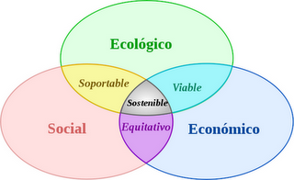
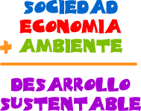



Slide 11
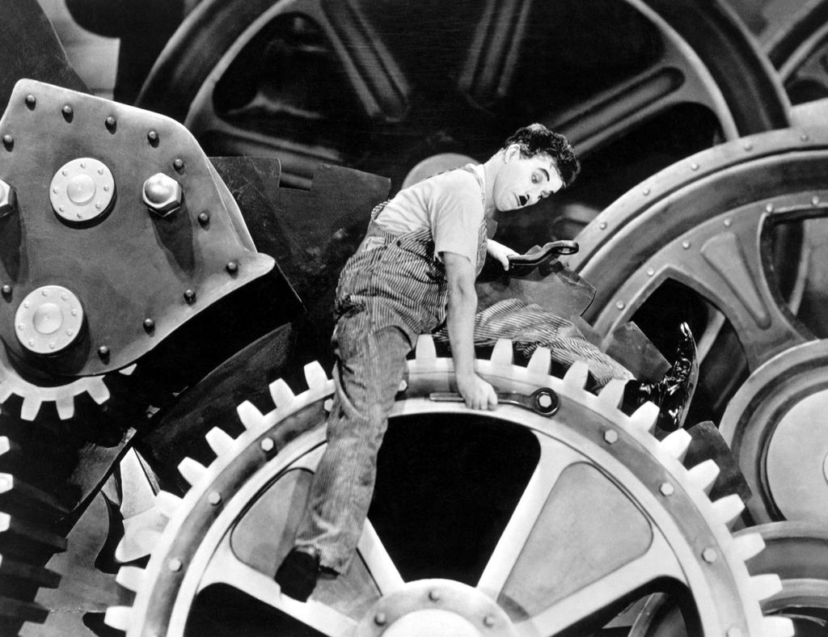
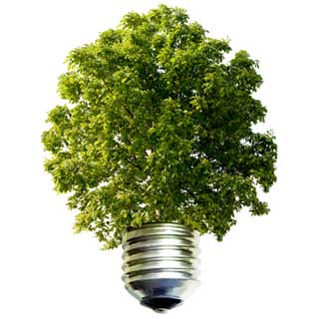
Escenario Económico.
La dificultad radica entre los intereses que persigue el régimen de producción actual (capitalismo contemporáneo) y los objetivos que proyecta la sustentabilidad.

Slide 12

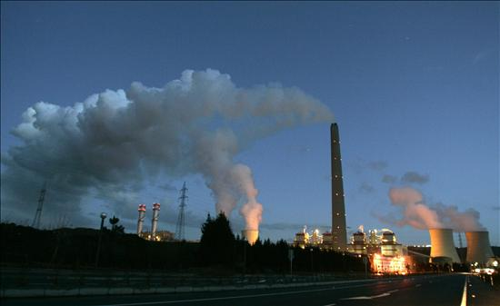
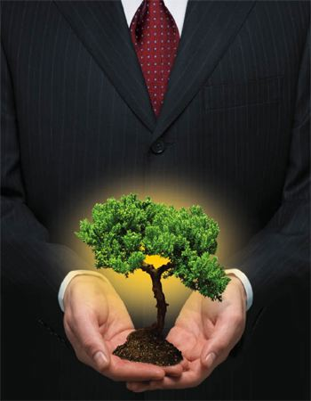
El escenario económico se nutre de los criterios de identidad de la comunidad para estimular cambios productivos.

Slide 13

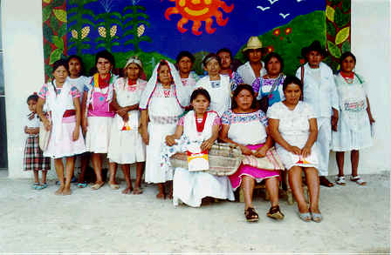
Escenario Sociocultural.
Se entiende como un proceso de diálogo que implica aprendizaje y construcción colectiva de ideas y propuestas.
Se trata de cimentar la democracia, la equidad social y la realidad socioeconómica de la comunidad.

Slide 14
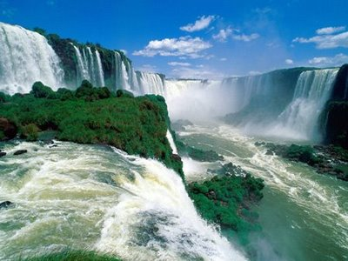
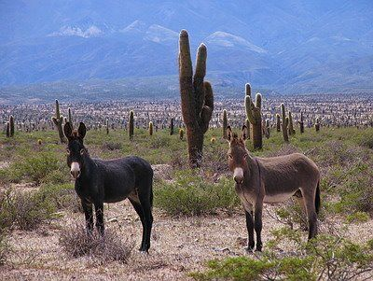
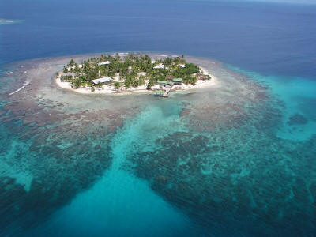
Escenario Natural.
Comprender el escenario natural es evitar el colapso de la sociedad, percibir las formas diversas que adopta el flujo de energía.

Slide 15
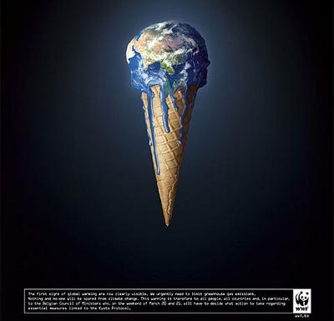
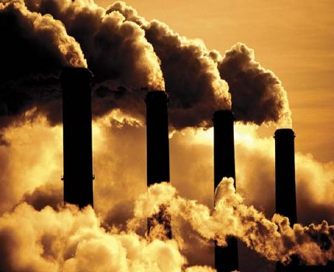
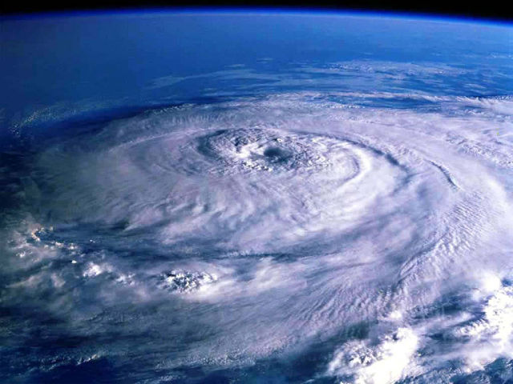
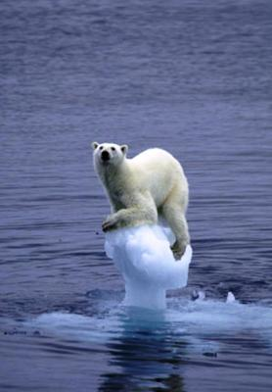
Las perturbaciones ambientales más que la estabilidad son el objeto de interés. Por ejemplo el calentamiento global es un estado de complejidad que a todo el mundo interesa, dado que los cambios que genera a todos afecta pero muy pocos pueden explicarlo.

